Slide 1
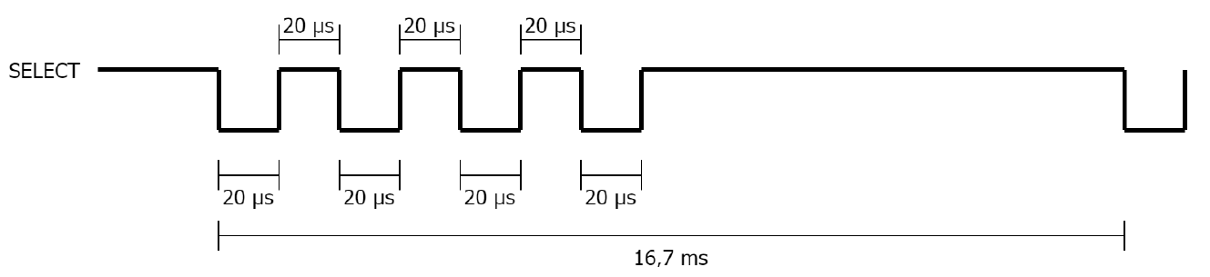
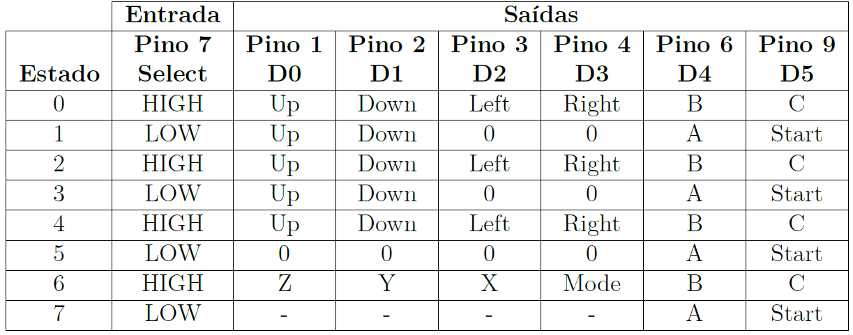

Slide 2
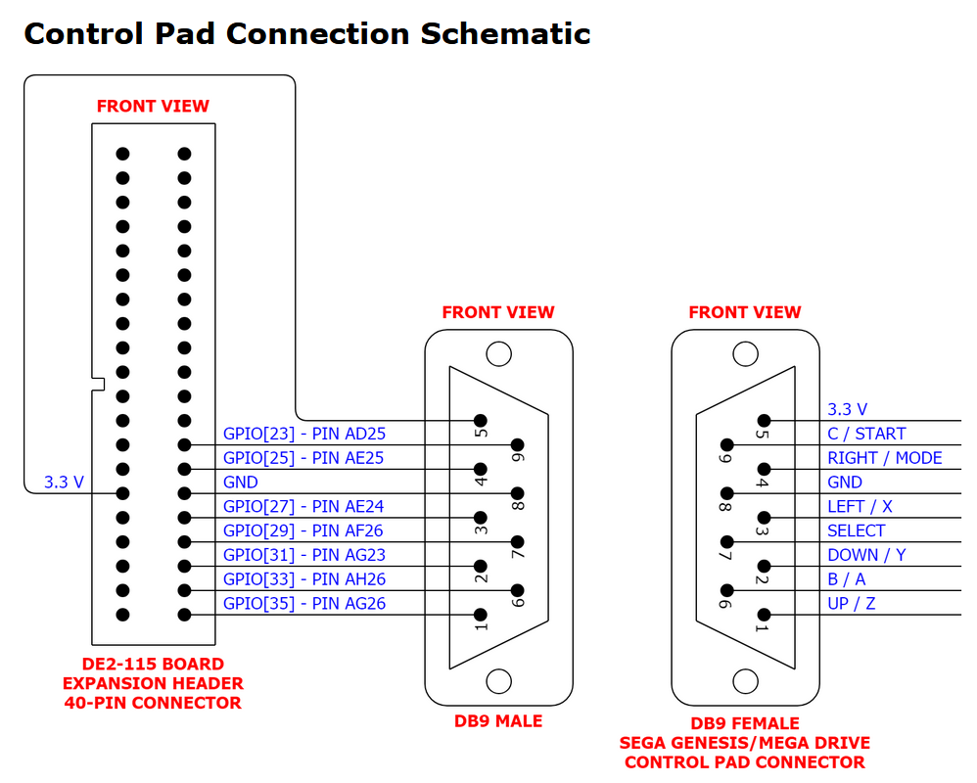

Slide 3
Flag = 0
Contador < 1000
Contador < 2000
Contador < 3000
AGUARDAR_ATIVACAO
Select = 1
Contador = 0
ESTADO_0
Select = 1
Contador ++
ESTADO_1
Select = 0
Contador ++
Saida_A = !Pino6
Saida_Start = !Pino9
ESTADO_2
Select = 1
Contador ++
Saida_Up = !Pino1
Saida_Down = !Pino2
Saida_Left = !Pino3
Saida_Right = !Pino4
Flag = 1
Contador = 1000
Contador = 2000
Contador = 8000
ESTADO_7
Select = 0
Contador ++
Contador = 3000
Contador = 7000
ESTADO_6
Select = 1
Contador ++
Saida_X = !Pino1
Saida_Y = !Pino2
Saida_Z = !Pino3
Saida_Mode = !Pino4
ESTADO_5
Select = 0
Contador ++
ESTADO_4
Select = 1
Contador ++
Saida_B = !Pino6
Saida_C = !Pino9
ESTADO_3
Select = 0
Contador ++
Contador < 8000
Contador = 6000
Contador = 5000
Contador = 4000
Contador < 7000
Contador < 6000
Contador < 5000
Contador < 4000

